Slide 1
第8章 面向对象设计
如前所述，分析是提取和整理用户需求，并建立问题域精确模型的过程。设计则是把分析阶段得到的需求转变成符合成本和质量要求的、抽象的系统实现方案的过程。从面向对象分析到面向对象设计(通常缩写为OOD)，是一个逐渐扩充模型的过程。或者说，面向对象设计就是用面向对象观点建立求解域模型的过程。
退出

Slide 2
尽管分析和设计的定义有明显区别，但是在实际的软件开发过程中二者的界限是模糊的。许多分析结果可以直接映射成设计结果，而在设计过程中又往往会加深和补充对系统需求的理解，从而进一步完善分析结果。因此，分析和设计活动是一个多次反复迭代的过程。面向对象方法学在概念和表示方法上的一致性，保证了在各项开发活动之间的平滑(无缝)过渡，领域专家和开发人员能够比较容易地跟踪整个系统开发过程，这是面向对象方法与传统方法比较起来所具有的一大优势。

Slide 3
生命周期方法学把设计进一步划分成总体设计和详细设计两个阶段，类似地，也可以把面向对象设计再细分为系统设计和对象设计。系统设计确定实现系统的策略和目标系统的高层结构。对象设计确定解空间中的类、关联、接口形式及实现服务的算法。系统设计与对象设计之间的界限，比分析与设计之间的界限更模糊，本书不再对它们加以区分。

Slide 4
8.1 面向对象设计的准则
8.2 启发规则
8.3 系统分解
8.4 设计问题域子系统
8.5 设计人-机交互子系统
8.6 设计任务管理子系统

Slide 5
8.7 设计数据管理子系统
8.8 设计类中的服务
8.9 设计关联
8.10 设计优化
8.11 面向对象分析与设计实例
8.12 小结

Slide 6
8.1 面向对象设计的准则
所谓优秀设计，就是权衡了各种因素，从而使得系统在其整个生命周期中的总开销最小的设计。对大多数软件系统而言，60%以上的软件费用都用于软件维护，因此，优秀软件设计的一个主要特点就是容易维护。

Slide 7
8.1.1 模块化
8.1.2 抽象
8.1.3 信息隐藏
8.1.4 弱耦合
1. 交互耦合
如果对象之间的耦合通过消息连接来实现，则这种耦合就是交互耦合。为使交互耦合尽可能松散，应该遵守下述准则。
· 尽量降低消息连接的复杂程度。应该尽量减少消息中包含的参数个数，降低参数的复杂程度。
· 减少对象发送(或接收)的消息数。

Slide 8
2. 继承耦合
与交互耦合相反，应该提高继承耦合程度。继承是一般化类与特殊类之间耦合的一种形式。从本质上看，通过继承关系结合起来的基类和派生类，构成了系统中粒度更大的模块。因此，它们彼此之间应该结合得越紧密越好。
为获得紧密的继承耦合，特殊类应该确实是对它的一般化类的一种具体化，也就是说，它们之间在逻辑上应该存在“ISA”的关系。因此，如果一个派生类摒弃了它基类的许多属性，则它们之间是松耦合的。在设计时应该使特殊类尽量多继承并使用其一般化类的属性和服务，从而更紧密地耦合到其一般化类。

Slide 9
8.1.5 强内聚
1. 服务内聚
一个服务应该完成一个且仅完成一个功能。
2. 类内聚
设计类的原则是，一个类应该只有一个用途，它的属性和服务应该是高内聚的。类的属性和服务应该全都是完成该类对象的任务所必需的，其中不包含无用的属性或服务。如果某个类有多个用途，通常应该把它分解成多个专用的类。
3. 一般—特殊内聚
设计出的一般—特殊结构，应该符合多数人的概念，更准确地说，这种结构应该是对相应的领域知识的正确抽取。

Slide 10
8.1.6 可重用
软件重用是提高软件开发生产率和目标系统质量的重要途径。重用基本上从设计阶段开始。重用有两方面的含义：一是尽量使用已有的类(包括开发环境提供的类库，及以往开发类似系统时创建的类)，二是如果确实需要创建新类，则在设计这些新类的协议时，应该考虑将来的可重复使用性。

Slide 11
8.2 启发规则
8.2.1 设计结果应该清晰易懂
使设计结果清晰、易读、易懂，是提高软件可维护性和可重用性的重要措施。显然，人们不会重用那些他们不理解的设计。保证设计结果清晰易懂的主要因素如下。
1. 用词一致
2. 使用已有的协议
3. 减少消息模式的数目
4. 避免模糊的定义

Slide 12
8.2.2 一般—特殊结构的深度应适当
应该使类等级中包含的层次数适当。
8.2.3 设计简单的类
应该尽量设计小而简单的类，以便于开发和管理。
1. 避免包含过多的属性
2. 有明确的定义
3. 尽量简化对象之间的合作关系
4. 不要提供太多服务

Slide 13
8.2.4 使用简单的协议
一般来说，消息中的参数不要超过3个。
8.2.5 使用简单的服务
面向对象设计出来的类中的服务通常都很小，一般只有3～5行源程序语句，可以用仅含一个动词和一个宾语的简单句子描述它的功能。
8.2.6 把设计变动减至最小
通常，设计的质量越高，设计结果保持不变的时间也越长。

Slide 14
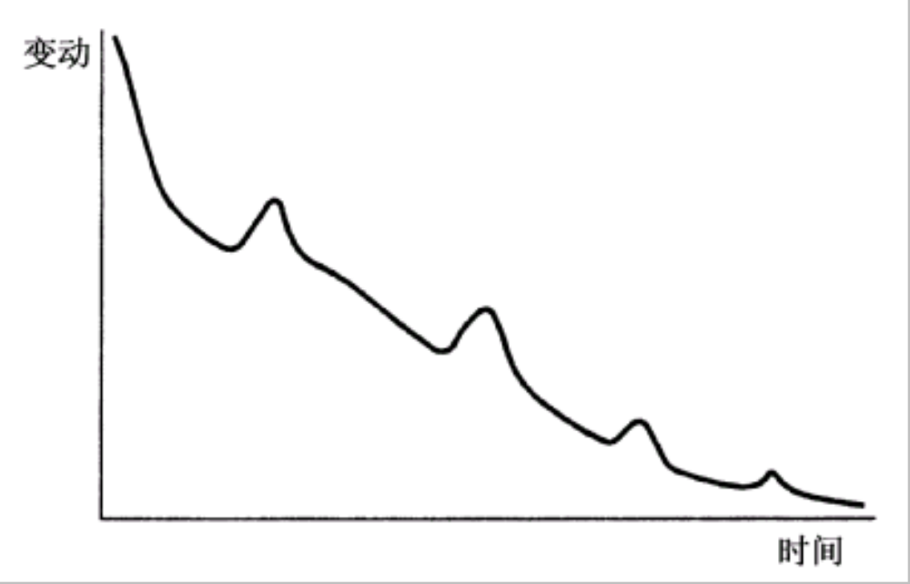
图8.1 理想的设计变动情况

Slide 15
8.3 系统分解
大多数系统的面向对象设计模型，在逻辑上都由四大部分组成。这四大部分对应于组成目标系统的四个子系统，它们分别是问题域子系统，人-机交互子系统、任务管理子系统和数据管理子系统。当然，在不同的软件系统中，这四个子系统的重要程度和规模可能相差很大，规模过大的在设计过程中应该进一步划分成更小的子系统，规模过小的可合并在其他子系统中。某些领域的应用系统在逻辑上可能仅由3个(甚至少于3个)子系统组成。

Slide 16
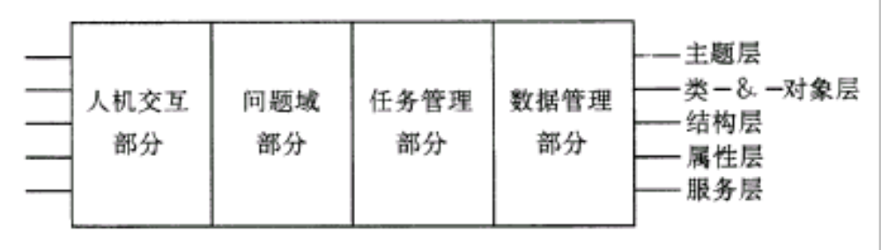
图8.2 典型的面向对象设计模型

Slide 17
8.3.1 子系统之间的两种交互方式
在软件系统中，子系统之间的交互有两种可能的方式，分别是客户—供应商(Client_Supplier)关系和平等伙伴(Peer_to_Peer)关系。
1. 客户—供应商关系
2. 平等伙伴关系
总的说来，单向交互比双向交互更容易理解，也更容易设计和修改，因此应该尽量使用客户—供应商关系。

Slide 18
8.3.2 组织系统的两种方案
把子系统组织成完整的系统时，有水平层次组织和垂直块组织两种方案可供选择。
1. 层次组织
这种组织方案把软件系统组织成一个层次系统，每层是一个子系统。上层在下层的基础上建立，下层为实现上层功能而提供必要的服务。每一层内所包含的对象，彼此间相互独立，而处于不同层次上的对象，彼此间往往有关联。实际上，在上、下层之间存在客户—供应商关系。低层子系统提供服务，相当于供应商，上层子系统使用下层提供的服务，相当于客户。

Slide 19
2. 块状组织
这种组织方案把软件系统垂直地分解成若干个相对独立的、弱耦合的子系统，一个子系统相当于一块，每块提供一种类型的服务。
8.3.3 设计系统的拓扑结构
由子系统组成完整的系统时，典型的拓扑结构有管道型、树型、星型等。设计者应该采用与问题结构相适应的、尽可能简单的拓扑结构，以减少子系统之间的交互数量。

Slide 20
8.4 设计问题域子系统
通过面向对象分析所得出的问题域精确模型，为设计问题域子系统奠定了良好的基础，建立了完整的框架。只要可能，就应该保持面向对象分析所建立的问题域结构。通常，面向对象设计仅需从实现角度对问题域模型作一些补充或修改，主要是增添、合并或分解类—＆—对象、属性及服务，调整继承关系等。当问题域子系统过分复杂庞大时，应该把它进一步分解成若干个更小的子系统。

Slide 21
下面介绍，在面向对象设计过程中，可能对面向对象分析所得出的问题域模型作的补充或修改。
8.4.1 调整需求
8.4.2 重用已有的类
8.4.3 把问题域类组合在一起
在面向对象设计过程中，设计者往往通过引入一个根类而把问题域类组合在一起。
8.4.4 增添一般化类以建立协议
8.4.5 ATM系统之例
图8.4描绘了上章给出的ATM系统的问题域子系统的结构。

Slide 22
8.5 设计人-机交互子系统
8.5.1 设计人-机交互界面的准则
遵循下列准则有助于设计出让用户满意的人-机交互界面。
1. 一致性
使用一致的术语，一致的步骤，一致的动作。

Slide 23
2. 减少步骤
应使用户为做某件事情而需敲击键盘的次数、点按鼠标的次数、或者下拉菜单的距离，都减至最少。还应使得技术水平不同的用户，为获得有意义的结果所需使用的时间都减至最少。特别应该为熟练用户提供简捷的操作方法(例如，热键)。
3. 及时提供反馈信息
每当用户等待系统完成一项工作时，系统都应该向用户提供有意义的、及时的反馈信息，以便用户能够知道系统目前已经完成该项工作的多大比例。

Slide 24
4. 提供撤消命令
人在与系统交互的过程中难免会犯错误，因此，应该提供“撤消(undo)”命令，以便用户及时撤消错误动作，消除错误动作造成的后果。
5. 无须记忆
不应该要求用户记住在某个窗口中显示的信息，然后再用到另一个窗口中，这是软件系统的责任而不是用户的任务。
此外，在设计人-机交互部分时应该力求达到下述目标：用户在使用该系统时用于思考人-机交互方法所花费的时间减至最少，而用于做他实际想做的工作所用的时间达到最大值。更理想的情况是，人-机交互界面能够增强用户的能力。

Slide 25
6. 易学
人-机交互界面应该易学易用，应该提供联机参考资料，以便用户在遇到困难时可随时参阅。
7. 富有吸引力
人-机交互界面不仅应该方便、高效，还应该使人在使用时感到心情愉快，能够从中获得乐趣，从而吸引人去使用它。

Slide 26
8.5.2 设计人-机交互子系统的策略
1. 分类用户
为了更好地了解用户的需要与爱好，以便设计出符合用户需要的界面，设计者首先应该把将来可能与系统交互的用户分类。通常从下列几个不同角度进行分类。
· 按技能水平分类(新手/初级/中级/高级)。
· 按职务分类(总经理/经理/职员)。
· 按所属集团分类(职员/顾客)。

Slide 27
2. 描述用户
应该仔细了解将来使用系统的每类用户的情况，把获得的下列各项信息记录下来。
· 用户类型。
· 使用系统欲达到的目的。
· 特征(年龄、性别、受教育程度、限制因素等)。
· 关键的成功因素(需求、爱好、习惯等)。
· 技能水平。
· 完成本职工作的脚本。

Slide 28
3. 设计命令层次
设计命令层次的工作通常包含以下几项内容。
(1) 研究现有的人-机交互含义和准则
(2) 确定初始的命令层次
所谓命令层次，实质上是用过程抽象机制组织起来的、可供选用的服务的表示形式。设计命令层次时，通常先从对服务的过程抽象着手，然后再进一步修改它们，以适合具体应用环境的需要。

Slide 29
(3) 精化命令层次
为进一步修改完善初始的命令层次，应该考虑下列一些因素。
· 次序：仔细选择每个服务的名字，并在命令层的每一部分内把服务排好次序。排序时或者把最常用的服务放在最前面，或者按照用户习惯的工作步骤排序。
· 整体—部分关系：寻找在这些服务中存在的整体—部分模式，这样做有助于在命令层中分组组织服务。

Slide 30
· 宽度和深度：由于人的短期记忆能力有限，命令层次的宽度和深度都不应该过大。
· 操作步骤：应该用尽量少的单击、拖动和击键组合来表达命令，而且应该为高级用户提供简捷的操作方法。
4. 设计人-机交互类
人-机交互类与所使用的操作系统及编程语言密切相关。

Slide 31
8.6 设计任务管理子系统
8.6.1 分析并发性
通过面向对象分析建立起来的动态模型，是分析并发性的主要依据。如果两个对象彼此间不存在交互，或者它们同时接受事件，则这两个对象在本质上是并发的。

Slide 32
8.6.2 设计任务管理子系统
常见的任务有事件驱动型任务、时钟驱动型任务、优先任务、关键任务和协调任务等。设计任务管理子系统，包括确定各类任务并把任务分配给适当的硬件或软件去执行。
1. 确定事件驱动型任务
某些任务是由事件驱动的，这类任务可能主要完成通信工作。
2. 确定时钟驱动型任务
某些任务每隔一定时间间隔就被触发以执行某些处理，例如，某些设备需要周期性地获得数据；某些人-机接口、子系统、任务、处理器或其他系统也可能需要周期性地通信。在这些场合往往需要使用时钟驱动型任务。

Slide 33
3. 确定优先任务
优先任务可以满足高优先级或低优先级的处理需求。
· 高优先级：某些服务具有很高的优先级，为了在严格限定的时间内完成这种服务，可能需要把这类服务分离成独立的任务。
· 低优先级：与高优先级相反，有些服务是低优先级的，属于低优先级处理(通常指那些背景处理)。设计时可能用额外的任务把这样的处理分离出来。

Slide 34
4. 确定关键任务
关键任务是有关系统成功或失败的关键处理，这类处理通常都有严格的可靠性要求。在设计过程中可能用额外的任务把这样的关键处理分离出来，以满足高可靠性处理的要求。对高可靠性处理应该精心设计和编码，并且应该严格测试。
5. 确定协调任务
当系统中存在三个以上任务时，就应该增加一个任务，用它作为协调任务。

Slide 35
6. 尽量减少任务数
必须仔细分析和选择每个确实需要的任务。应该使系统中包含的任务数尽量少。
7. 确定资源需求
使用多处理器或固件，主要是为了满足高性能的需求。设计者必须通过计算系统载荷(即每秒处理的业务数及处理一个业务所花费的时间)，来估算所需要的CPU(或其他固件)的处理能力。

Slide 36
8.7 设计数据管理子系统
数据管理子系统是系统存储或检索对象的基本设施，它建立在某种数据存储管理系统之上，并且隔离了数据存储管理模式(文件、关系数据库或面向对象数据库)的影响。
8.7.1 选择数据存储管理模式
不同的数据存储管理模式有不同的特点，适用范围也不相同，设计者应该根据应用系统的特点选择适用的模式。

Slide 37
1. 文件管理系统
2. 关系数据库管理系统
3. 面向对象数据库管理系统
面向对象数据库管理系统是一种新技术，主要有两种设计途径：扩展的关系数据库管理系统和扩展的面向对象程序设计语言。

Slide 38
8.7.2 设计数据管理子系统
设计数据管理子系统，既需要设计数据格式又需要设计相应的服务。
1. 设计数据格式
设计数据格式的方法与所使用的数据存储管理模式密切相关，下面分别介绍适用于每种数据存储管理模式的设计方法。
(1) 文件系统
(2) 关系数据库管理系统
(3) 面向对象数据库管理系统

Slide 39
2. 设计相应的服务
如果某个类的对象需要存储起来，则在这个类中增加一个属性和服务，用于完成存储对象自身的工作。
下面介绍使用不同数据存储管理模式时的设计要点:
(1) 文件系统
注意，为提高性能应该批量处理访问文件的要求。
(2) 关系数据库管理系统
(3) 面向对象数据库管理系统
8.7.3例子

Slide 40
8.8 设计类中的服务
8.8.1 确定类中应有的服务
需要综合考虑对象模型、动态模型和功能模型，才能正确确定类中应有的服务。对象模型是进行对象设计的基本框架。但是，面向对象分析得出的对象模型，通常只在每个类中列出很少几个最核心的服务。设计者必须把动态模型中对象的行为以及功能模型中的数据处理，转换成由适当的类所提供的服务。

Slide 41
8.8.2 设计实现服务的方法
在面向对象设计过程中还应该进一步设计实现服务的方法，主要应该完成以下几项工作。
1. 设计实现服务的算法
设计实现服务的算法时，应该考虑下列几个因素。
(1) 算法复杂度
(2) 容易理解与容易实现
(3) 易修改
2. 选择数据结构
3. 定义内部类和内部操作

Slide 42
8.9 设计关联
在对象模型中，关联是联结不同对象的纽带，它指定了对象相互间的访问路径。在面向对象设计过程中，设计人员必须确定实现关联的具体策略。
8.9.1 关联的遍历
在应用系统中，使用关联有两种可能的方式：单向遍历和双向遍历。

Slide 43
8.9.2 实现单向关联
用指针可以方便地实现单向关联。如果关联的阶是一元的(如图8.5所示)，则实现关联的指针是一个简单指针；如果阶是多元的，则需要用一个指针集合实现关联(参见图8.6)。
8.9.3 实现双向关联
许多关联都需要双向遍历，当然，两个方向遍历的频度往往并不相同。实现双向关联有下列三种方法。
· 只用属性实现一个方向的关联，当需要反向遍历时就执行一次正向查找。
· 两个方向的关联都用属性实现。
· 用独立的关联对象实现双向关联。

Slide 44
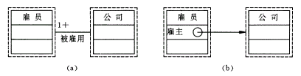
图8.5 用指针实现单向关联
(a)关联；(b)实现

Slide 45
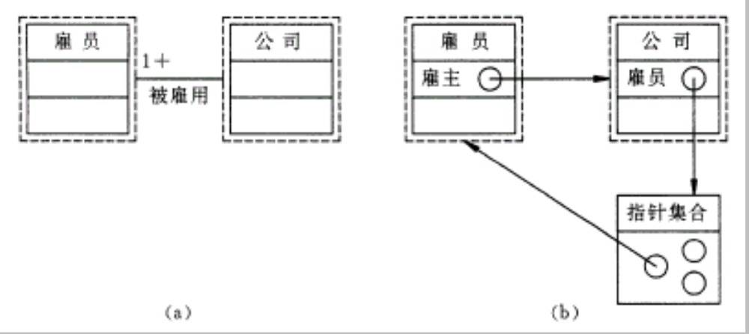
图8.6 用指针实现双向关联
(a)关联；(b)实现

Slide 46
8.9.4 链属性的实现
如果某个关联具有链属性，则实现它的方法取决于关联的阶数。对于一对一关联来说，链属性可作为其中一个对象的属性而存储在该对象中。对于一对多关联来说，链属性可作为“多”端对象的一个属性。如果是多对多关联，则链属性不可能只与一个关联对象有关，通常使用一个独立的类来实现链属性，这个类的每个实例表示一条链及该链的属性(参见图8.7)。

Slide 47
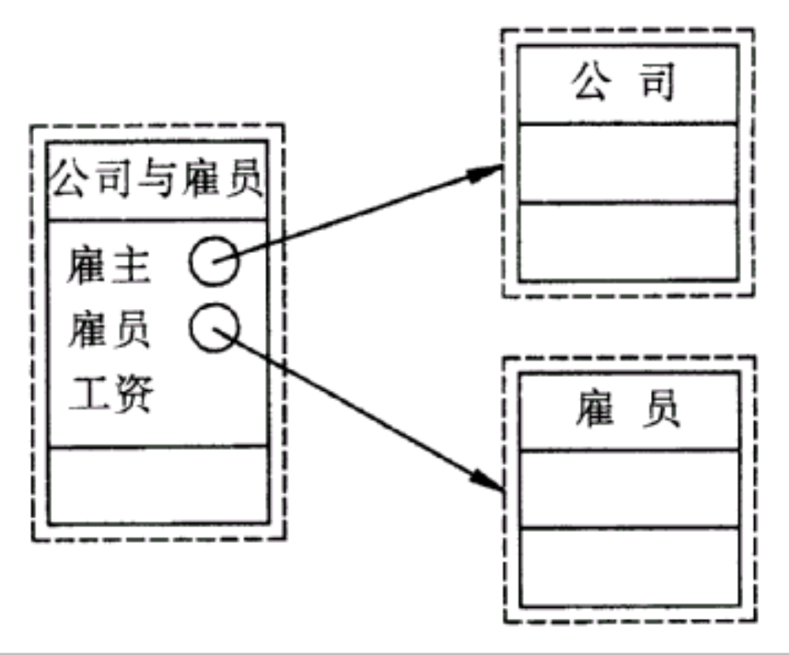
图8.7 用对象实现关联

Slide 48
8.10 设计优化
8.10.1 确定优先级
系统的各项质量指标并不是同等重要的，设计人员必须确定各项质量指标的相对重要性(即确定优先级)，以便在优化设计时制定折衷方案。

Slide 49
8.10.2 提高效率的几项技术
1. 增加冗余关联以提高访问效率
2调整查询次序
3. 保留派生属性

Slide 50
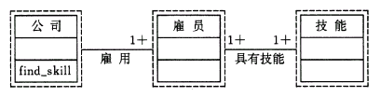
图8.8 公司、雇员及技能之间的关联链

Slide 51
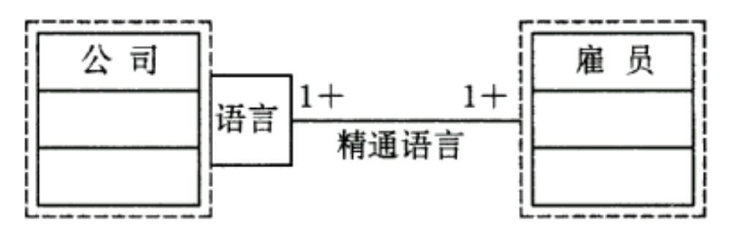
图8.9 为雇员技能数据库建立索引

Slide 52
8.10.3 调整继承关系
在面向对象设计过程中，建立良好的继承关系是优化设计的一项重要内容。
下面讨论与建立类继承有关的问题。
1. 抽象与具体
在设计类继承时，很少使用纯粹自顶向下的方法。通常的作法是，首先创建一些满足具体用途的类，然后对它们进行归纳，一旦归纳出一些通用的类以后，往往可以根据需要再派生出具体类。在进行了一些具体化(即专门化)的工作之后，也许就应该再次归纳了。对于某些类继承来说，这是一个持续不断的演化过程。

Slide 53
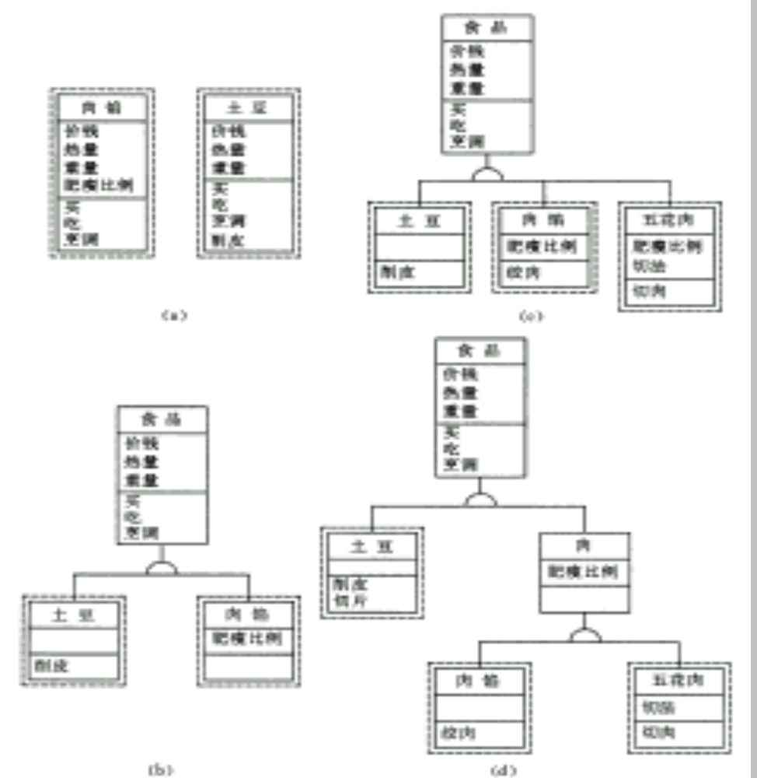
(a) 先创建一些具体类；(b) 归纳出抽象类；(c) 进一步具体化；(d)再次归纳
图8.10设计类继承的例子

Slide 54
2. 为提高继承程度而修改类定义
如果在一组相似的类中存在公共的属性和公共的行为，则可以把这些公共的属性和行为抽取出来放在一个共同的祖先类中，供其子类继承，如图8.10(a)和(b)所示。在对现有类进行归纳的时候，要注意下述两点：(1) 不能违背领域知识和常识；(2) 应该确保现有类的协议(即同外部世界的接口)不变。

Slide 55
3. 利用委托实现行为共享
仅当存在真实的一般—特殊关系(即子类确实是父类的一种特殊形式)时，利用继承机制实现行为共享才是合理的。
如果你只想把继承作为实现操作共享的一种手段，则利用委托(即把一类对象作为另一类对象的属性，从而在两类对象间建立组合关系)也可以达到同样目的，而且这种方法更安全。使用委托机制时，只有有意义的操作才委托另一类对象实现，因此，不会发生不慎继承了无意义(甚至有害)操作的问题。

Slide 56
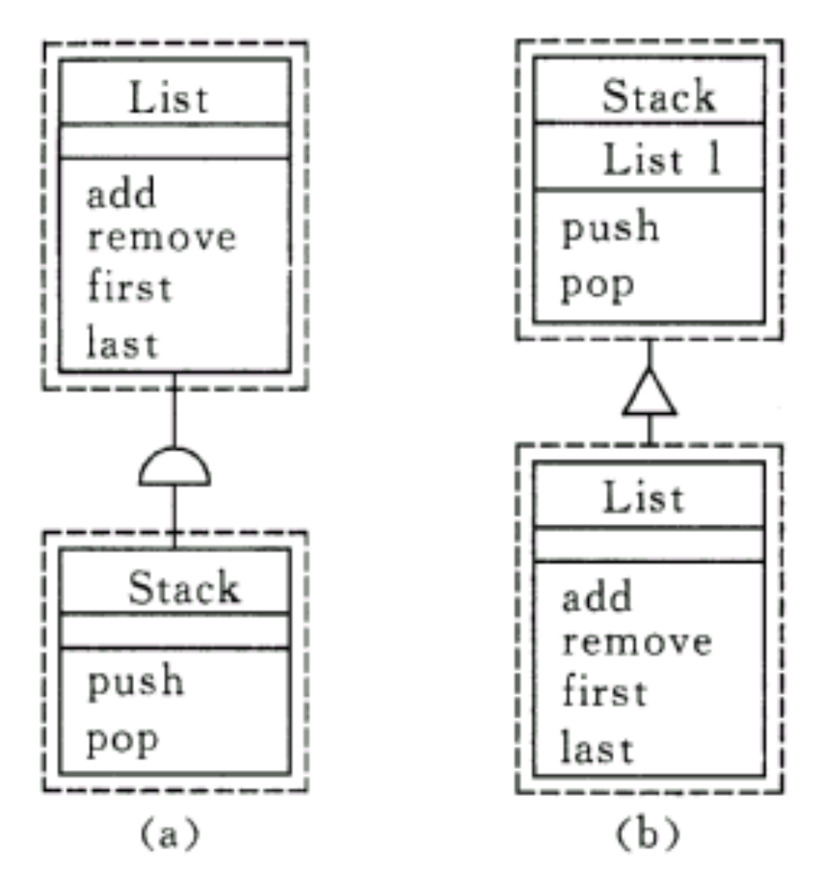
(a) 用继承实现；(b) 用委托实现
图8.11用表实现栈的两种方法

Slide 57
8.11 面向对象分析与设计实例
8.11.1面向对象分析
1. 需求
这个类库管理系统的主要用途，是管理用户在用C++语言开发软件的漫长过程中逐渐积累起来的类，以便在今后的软件开发过程中能够从库中方便地选取出可重用的类。它应该具有编辑(包括添加、修改和删除)、储存和浏览等基本功能，下面是对它的具体需求。

Slide 58
· 管理用C++语言定义的类。
· 用户能够方便地向类库中添加新的类，并能建立新类与库中原有类的关系。
· 用户能够通过类名从类库中查询出指定的类。
· 用户能够查看或修改与指定类有关的信息(包括数据成员的定义、成员函数的定义及这个类与其他类的关系)。
· 用户能够从类库中删除指定的类。
· 用户能够在浏览窗口中方便、快速地浏览当前类的父类和子类。

Slide 59
· 具有“联想”浏览功能，也就是说，可以把当前类的某个子类或父类指定为新的当前类，从而浏览这个新当前类的父类和子类。
· 用户能够查看或修改某个类的指定成员函数的源代码。
· 本系统是一个简化的多用户系统，每个用户都可以建立自己的类库，不同类库之间互不干扰。
· 对于用户的误操作或错误的输入数据，系统能给出适当的提示信息，并且仍然继续稳定地运行。
· 系统易学易用，用户界面应该是GUI的。

Slide 60
2. 建立对象模型
(1) 确定类—＆—对象
从对这个类库管理系统的需求不难看出，组成这个系统的基本对象是“类库”和“类”。类是类库中的“条目”，不妨把它称为“类条目”(ClassEntry)。
类条目中应该包含的信息(即它的属性)主要有类名、父类列表、成员函数列表和数据成员列表。一个类可能有多个父类(多重继承)，对于它的每个父类来说，应该保存的信息主要是该父类的名字、访问权及虚基类标志(是否是虚基类)。对于每个成员函数来说，主要应该保存函数名、访问权、虚函数标志(是否是虚函数)、返回值类型、参数及函数代码等信息。在每个数据成员中主要应该记录数据名、访问权和数据类型等信息。我们把“父类”、“成员函数”和“数据成员”也都作为对象。

Slide 61
根据对这个类库管理系统的需求可以想到，类条目应该提供的服务主要是：设置或更新类名；添加、删除和更改父类；添加、删除和更改成员函数；添加、删除和更改数据成员。
类库包含的信息主要是库名和类条目列表。类库应该提供的服务主要是：向类库中插入一个类条目；从类库中删除一个类条目；把类库储存到磁盘上；从磁盘中读出类库(放到内存中) 。

Slide 62
(2) 分析类—＆—对象之间的关系
在这个问题域中，各个类—＆—对象之间的逻辑关系相当简单。分析系统需求，并结合关于C++语言语法的知识，可以知道问题域中各个类—＆—对象之间的关系是：一个用户拥有多个类库，每个类库由0或多个类条目组成，每个类条目由0或多个父类，0或多个数据成员及0或多个成员函数组成。图8.12是本问题域的对象模型。
本系统的功能和控制流程都比较简单，无须建立动态模型和功能模型，仅用对象模型就可以很清楚地描述这个系统了。事实上，在用面向对象方法开发软件的过程中，建立系统对象模型是最关键的工作。

Slide 63
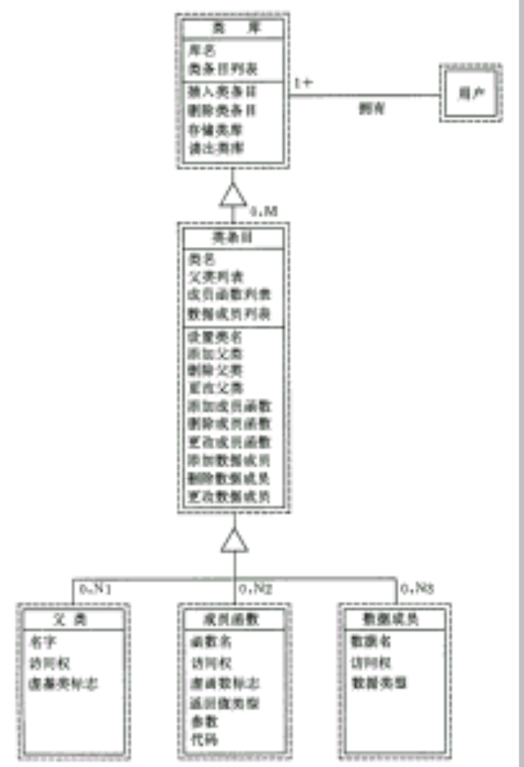
图8.12 类库管理系统的对象模型

Slide 64
8.11.2 面向对象设计
1. 设计类库结构
通常，类库中包含一组类，这一组类通过归纳、组合等关系组成一个有机的整体，其中归纳(即继承)关系对于重用来说具有特别重要的意义。

Slide 65
由于C++语言支持多重继承，类库中相当多的类可能具有多个父类，因此，容易表示具有多个父类的类应该作为选择类库结构的一条准则。此外，简单、方便、容易实现编辑操作和容易遍历，对这个系统来说也很重要。经过权衡，我们决定采用链表结构来组织类库。因为在每个类条目中都有它的父类列表，查找一个类的父类非常容易。查找一个类的子类则需遍历类库，虽然开销较大但算法却相当简单。为了提高性能，可以增加冗余关联(即建立索引)，以加快查找子类的速度。

Slide 66
2. 设计问题域子系统
通过面向对象分析，我们对问题域已经有了较深入的了解，图8.12总结了我们对问题域的认识。在面向对象设计过程中，仅需从实现的角度出发，并根据我们所设计的类库结构，对图8.12所示的对象模型做一些补充和细化。
(1) 类条目(ClassEntry)
(2) 类库(ClassEntryLink)
(3) 父类(ClassBase)，成员函数(ClassFun)和数据成员(ClassData)
综上所述，我们可以画出类库(ClassEntryLink)的示意图(见图8.13)。

Slide 67
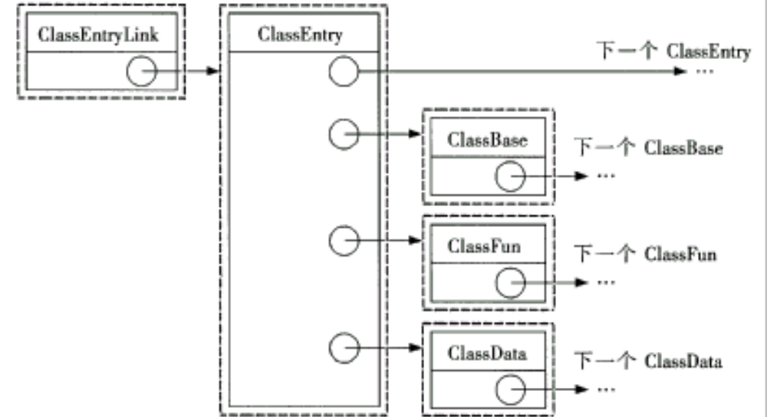
图8.13 类库示意图

Slide 68
(4) 类条目缓冲区(ClassEntryBuffer)
当编辑或查看类信息时，每个时刻用户只能面对一个类条目，我们把这个类称为当前类。为便于处理当前类，额外设置一个类条目缓冲区。它是从ClassEntry类派生出来的类，除了继承ClassEntry类中定义的数据成员和成员函数之外，主要增加了一些用于与窗口或类链交换数据的成员函数。
每当用户要查看或编辑有关指定类的信息时，就把这个类条目从类库(即类链)中取到类条目缓冲区中。用户对这个类条目所做的一切编辑操作都只针对缓冲区中的数据，如果用户有编辑操作完成后不“确认”他的操作，则缓冲区中的数据不送回类库，因而也就不会修改类库的内容。

Slide 69
3. 设计人-机交互子系统
(1) 窗口
为方便用户使用，本系统采用图形用户界面。主要设计了下述一些窗口。
① 登录窗口
② 主窗口
③ 创建窗口
④ 选择浏览方式窗口
⑤ 类名浏览窗口
⑥ 类关系浏览窗口

Slide 70
(2) 重用
我们设计的是一个可重用类库管理系统，在设计和实现这个类库管理系统的过程中，自然应该尽可能重用已有的软构件。
我们在设计过程中，尽可能重用MFC中提供的类，以构造我们的类库管理系统。系统中使用的许多类都是从MFC中的类直接派生出来的。

Slide 71
4. 设计其他类
尽管本系统仅由问题域子系统和人-机交互子系统组成，但是，仅有前面讲述的那些类—＆—对象还是不够的。所有利用MFC类库开发的Windows应用程序，都必须包含一个特定的应用类及其实例。它相当于主函数，主要作用是为应用程序建立消息循环机制。通常，从MFC类库中的应用程序类CWinApp，派生出应用系统需要的特定的应用类。在本系统中，从CWinApp派生出的应用类称为ClassToolsApp，它主要是重载了CWinApp类中用于初始化应用窗口实例的成员函数InitInstance()。

Slide 72
此外，在8.11.2节中讲述的类库类ClassEntryLink具有读、写文件的功能，因此，我们利用MFC类库中的文档类CDocument派生出这个类库类。
最后，我们用图8.14总结对C++类库管理系统进行面向对象设计所得出的结果。图中的粗箭头线表示对象之间的消息连接(在本例中主要用于交换数据)。

Slide 73
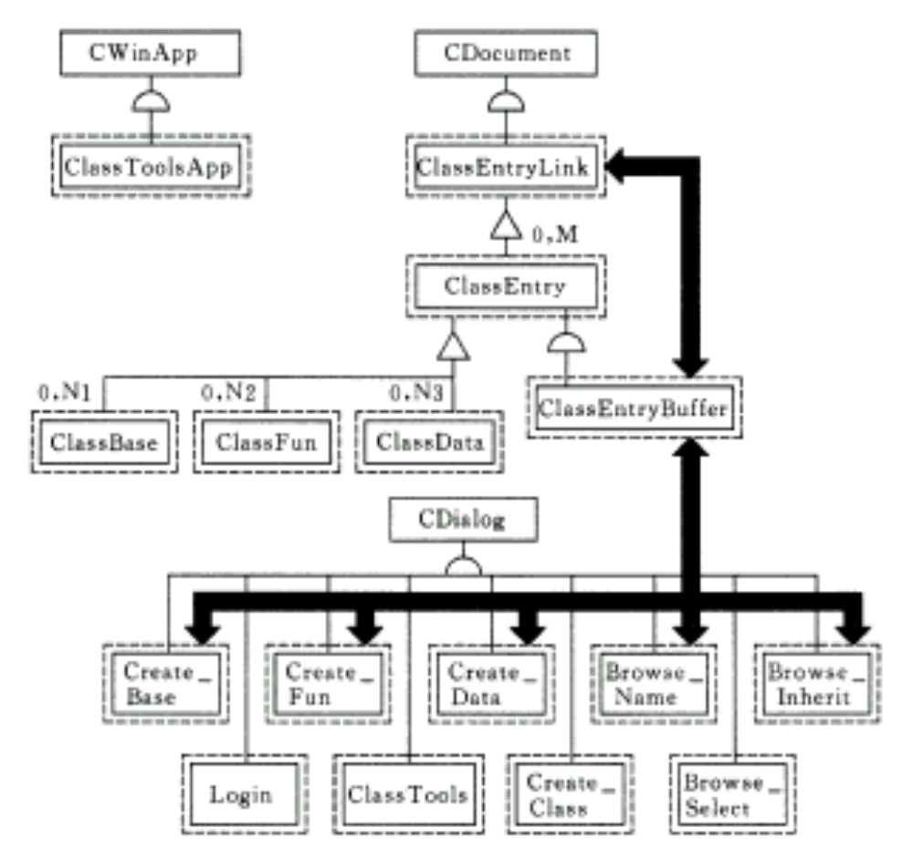
图8.14 OOD得出的对象模型

Slide 74
8.12 小结
面向对象设计，就是用面向对象观点建立求解空间模型的过程。通过面向对象分析得出的问题域模型，为建立求解空间模型奠定了坚实基础。分析与设计本质上是一个多次反复迭代的过程，而面向对象分析与面向对象设计的界限尤其模糊。

Slide 75
优秀设计是使得目标系统在其整个生命周期中总开销最小的设计，为获得优秀的设计结果，应该遵循一些基本准则。本章结合面向对象方法学固有的特点讲述了面向对象设计准则，并介绍了一些有助于提高设计质量的启发式规则。
用面向对象方法设计软件，原则上也是先进行总体设计(即系统设计)，然后再进行详细设计(对象设计)，当然，它们之间的界限非常模糊，事实上是一个多次反复迭代的过程。

Slide 76
大多数求解空间模型，在逻辑上由四大部分组成。本章分别讲述了问题域子系统、人-机交互子系统、任务管理子系统和数据管理子系统的设计方法。此外还讲述了设计类中服务的方法及实现关联的策略。
通常应该在设计工作开始之前，对系统的各项质量指标的相对重要性做认真分析和仔细权衡，制定出恰当的系统目标。在设计过程中根据既定的系统目标，做必要的优化工作。
本章8.11节讲述了一个简化的C++类库管理系统的面向对象分析与设计过程，认真阅读这一节有助于读者深入、具体地理解面向对象分析与设计的方法，同时，这一节的内容也为读者提供了一份较好的实习材料。

